Slide 1
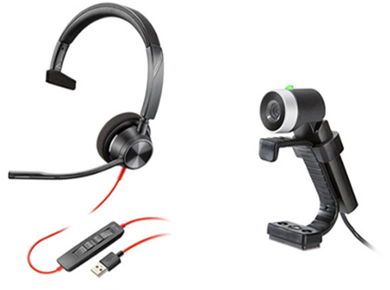
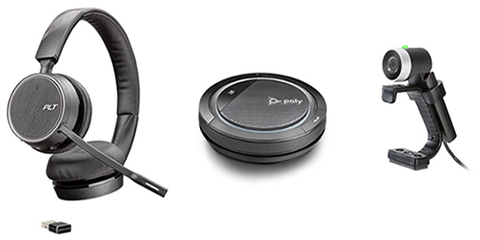
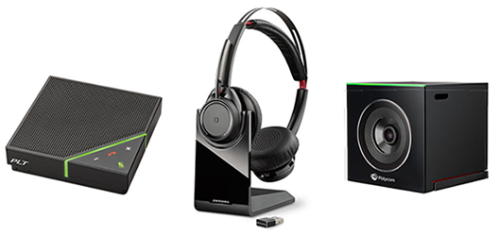
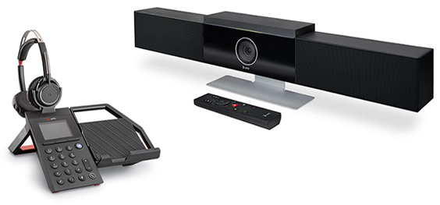
PLACE YOUR LOGO
Trabajo a distancia
Trabajar desde casa se ha vuelto cada vez más importante, pero ¿está correctamente equipado y preparado para enfrentarse a las complicaciones que esto puede conllevar? Podemos ayudarle con la solución correcta para sus necesidades de trabajo a distancia, ya sean una simple configuración hasta una oficina ejecutiva en casa.
El último software
Soluciones de audio
Usando el vídeo
Detalles finales
Asegúrese de tener siempre el último software de colaboración en sus dispositivos.
Es esencial encontrar la solución de audio correcta para tener el mejor sonido, a pesar de cualquier ruido de fondo.
El uso de la videoconferencia es clave para colaborar con compañeros de trabajo o socios externos.
No es sólo el audio y el vídeo. No olvide una silla cómoda y una buena iluminación.
Bundles de teletrabajo
Una configuración sencilla
Oficina en casa versátil
Los auriculares Blackwire 3310 y la mini cámara EagleEye añaden instantáneamente una colaboración de audio y vídeo de calidad profesional.
Los auriculares Voyager 4220 UC, el altavoz Calisto y la cámara EagleEye Mini ofrecen la facilidad de múltiples opciones de conexión.
Video-
conferencia durante todo el día
Oficina ejecutiva en casa
Los auriculares con cancelación de ruido Voyager Focus, el altavoz Calisto 7200 y la cámara EagleEye Cube permiten al usuario escuchar cómodamente y moverse durante las reuniones.
La estación de teléfono inteligente de la serie Elara 60 y la barra de vídeo Studio USB (certificada para equipos de Microsoft) proporcionan la mayor versatilidad y rendimiento de todas las opciones del paquete Poly.
Ahora es el momento de trabajar a distancia. Contáctenos para más información sobre estos paquetes o cómo empezar.
CONTACT DETAILS

